Slide 1
Thème 3 : Étudier les divisions politiques du monde : Les frontières
(24-25 heures)
M. Ruiz, Lycée Maulnier - Nice

Slide 2
Thème 3 : Étudier les divisions politiques du monde : Les frontières
(24-25 heures)
Pistes d’activités et documents à récupérer sur clé USB :
Diaporama
Images classées par thèmes
Vidéo pour la classe
Activités pour les élèves
Taille : 2,1 Go

Slide 3
Plan de mon intervention
I) Rappel des objectifs de ce thème et proposition de découpage horaire
II) Rappel du vocabulaire clé et documents pour les aborder avec les élèves
III) Des documents et des activités pour traiter ce thème de Spécialité
Introduction : Des frontières de plus en plus nombreuses
Axe 1 : Tracer des frontières pour se protéger
Limes rhénan
La frontière États Unis – Mexique*
Axe 2 : Les frontières en débat
Les espaces maritimes
Objet de travail conclusif :
L’espace Schengen : un espace ouvert ou une forteresse ?
Suite : vocabulaire clé
Documents et activités à récupérer sur clé USB.

Slide 4
Rappel des objectifs et découpage horaire
Rappel du programme de 1ère HGGSP
Ce thème a un pour objectif de faire comprendre aux élèves ce que sont les frontières politiques : leurs formes, leurs dynamiques, les enjeux internes et externes qui leur sont associés.
Les élèves doivent percevoir que les frontières sont des zones de séparation et de contacts, qu’elles sont ouvertes ou fermées, matérialisées ou non.
Les deux axes visent à :
Expliquer pourquoi les acteurs tracent les frontières et quelles sont les conséquences de leurs actions;
- Montrer les affrontements, débats et négociations liés aux frontières.

Slide 5
Rappel des objectifs et découpage horaire
Rappel du programme de 1ère HGGSP
(proposition de découpage horaire)
Introduction : Les frontières dans le monde d’aujourd’hui
(2 heures)
Faire découvrir aux élèves 3 caractéristiques :
Les frontières sont de plus en plus nombreuses.
Les frontières sont plus ou moins marquées.
Frontières et ouverture : affirmation d’espaces transfrontaliers.

Slide 6
Rappel des objectifs et découpage horaire
Rappel du programme de 1ère HGGSP
(proposition de découpage horaire)
Axe 1 : Tracer les frontières, approche géopolitique (6 heures)
Jalons
Pour se protéger : le limes rhénan
Pour se partager des territoires : la conférence de Berlin et le partage de l’Afrique
Pour séparer deux systèmes politiques: la frontière entre les deux Corées
Axe 2 : Les frontières en débats (6 heures)
Jalons
Reconnaitre la frontière : la frontière germano-polonaise de 1939 à 1990
Dépasser les frontières : le droit de la mer.
Objet de travail conclusif : Les frontières internes et externes de l’UE
Jalons
Les enjeux de Schengen / Les frontières d’un État adhérent / Les espaces transfrontaliers intra-européens
(6 à 7 heures)

Slide 7
Rappel des objectifs et découpage horaire
L’évaluation de la spécialité (Rappel)
« L’épreuve est une composition. Elle évalue les capacités d’analyse, la maîtrise des connaissances et la capacité à les organiser, la capacité à rédiger ainsi que la maîtrise de différents langages. Le sujet de la composition porte sur l’un des axes ou sur l’objet de travail conclusif d’un thème. »
(2 heures d’évaluation + 1h de correction)

Slide 8
Rappel du vocabulaire clé : La notion de frontière
Comment susciter une réflexion et un intérêt pour ce thème chez des élèves ?
Les questionner sur leurs conceptions de la frontière
Partir de l’actualité
Présenter brièvement les cas à étudier (annonce du plan)
Problématique : avec la mondialisation, va-t-on vers la disparition des frontières ?

Slide 9
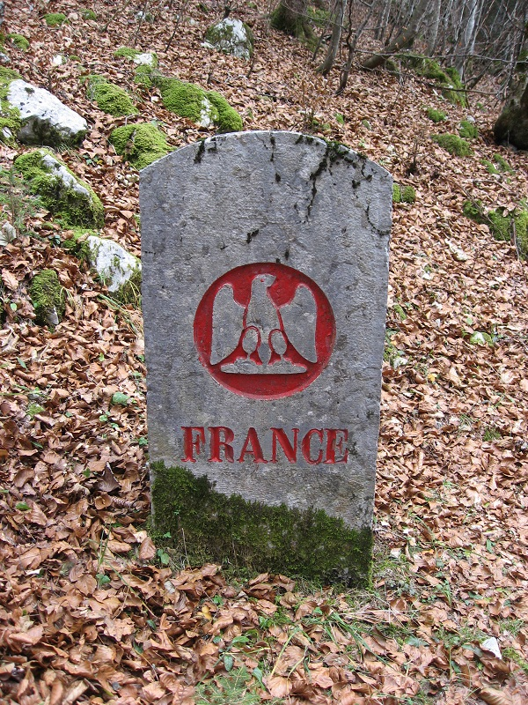
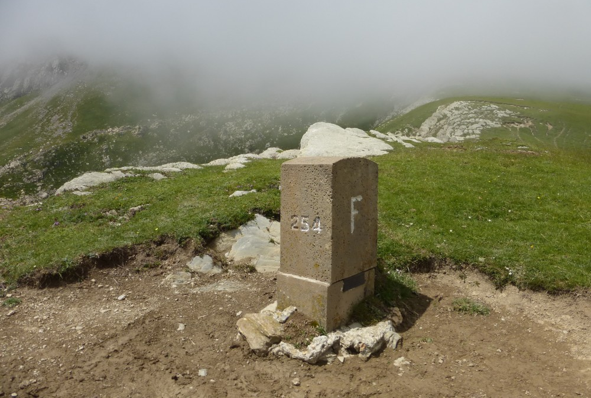
Rappel du vocabulaire clé : La notion de frontière
Quelle définition ? Partir des conceptions des élèves
« Ce thème a un pour objectif de faire comprendre aux élèves ce que sont les frontières politiques.
Les élèves doivent percevoir que les frontières sont des zones de séparation et de contacts, qu’elles sont ouvertes ou fermées, matérialisées ou non. » Extrait du programme 2019
Ancienne matérialisation de la frontière :
Borne frontière avec la Suisse
Borne frontière avec l’Espagne

Slide 10
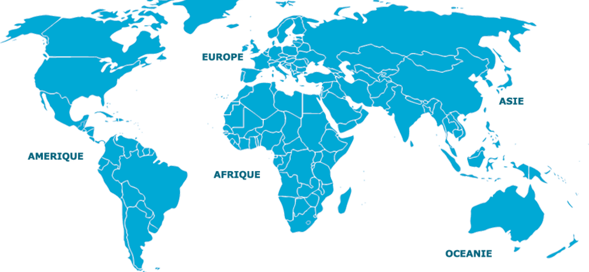
Rappel du vocabulaire clé : La notion de frontière
Quelle définition ? Partir des conceptions des élèves
« Ce thème a un pour objectif de faire comprendre aux élèves ce que sont les frontières politiques.
Les élèves doivent percevoir que les frontières sont des zones de séparation et de contacts, qu’elles sont ouvertes ou fermées, matérialisées ou non. » Extrait du programme 2019
Définition :
Une frontière est un espace matérialisé ou non, séparant ou joignant deux territoires, notamment deux États souverains
Ancienne matérialisation de la frontière :
France
RUSSIE
France :
35 frontières terrestres et maritimes
Russie : 15 frontières internationales !
- Terrestres -
Borne frontière avec la Suisse
Borne frontière avec l’Espagne

Slide 11
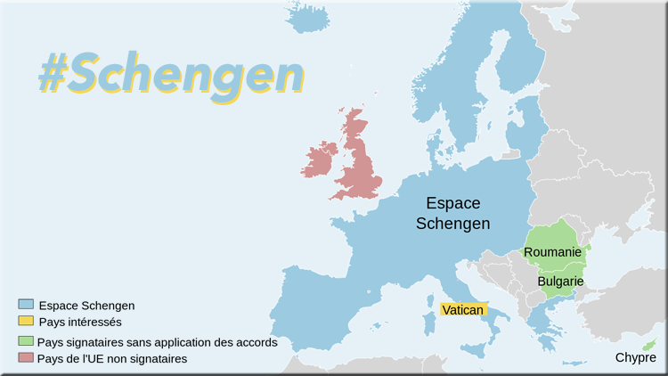
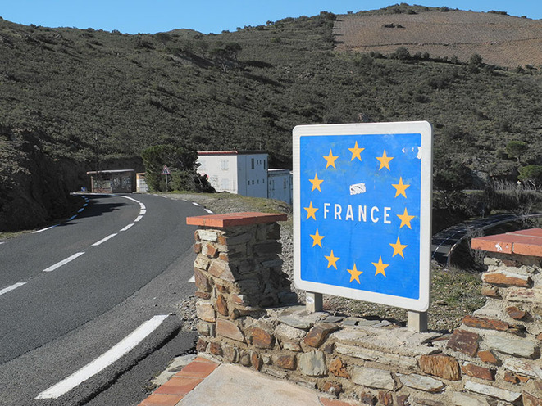
Rappel du vocabulaire clé : La notion de frontière
Quelle définition ? Partir des conceptions des élèves
Elle peut prendre différentes formes :
Une frontière ouverte

Slide 12
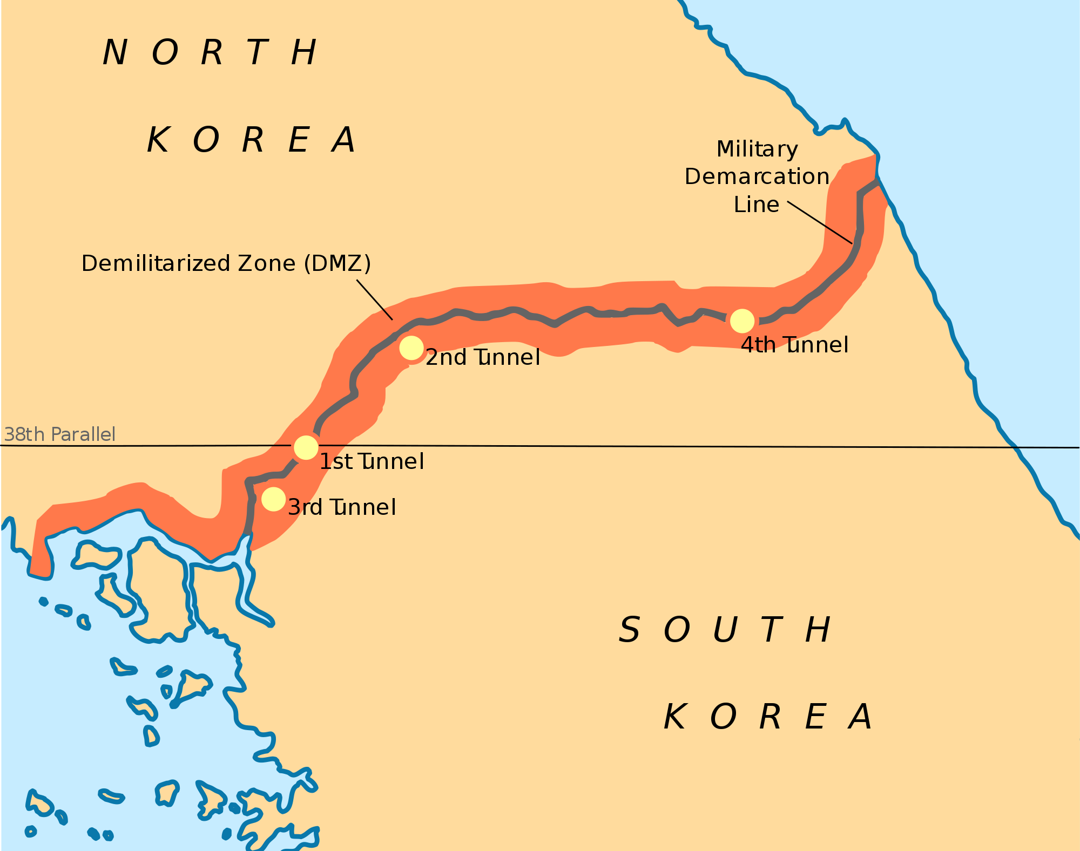
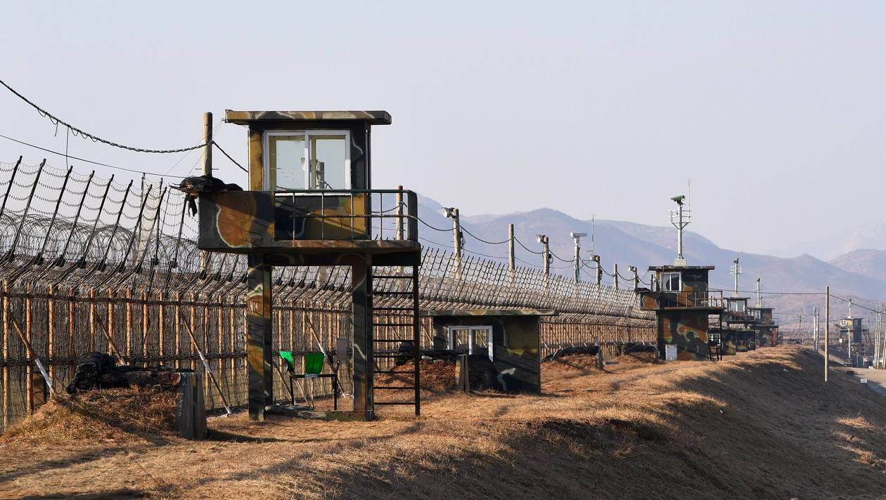
Rappel du vocabulaire clé : La notion de frontière
Quelle définition ? Partir des conceptions des élèves
Elle peut prendre différentes formes :
Une frontière fermée

Slide 13
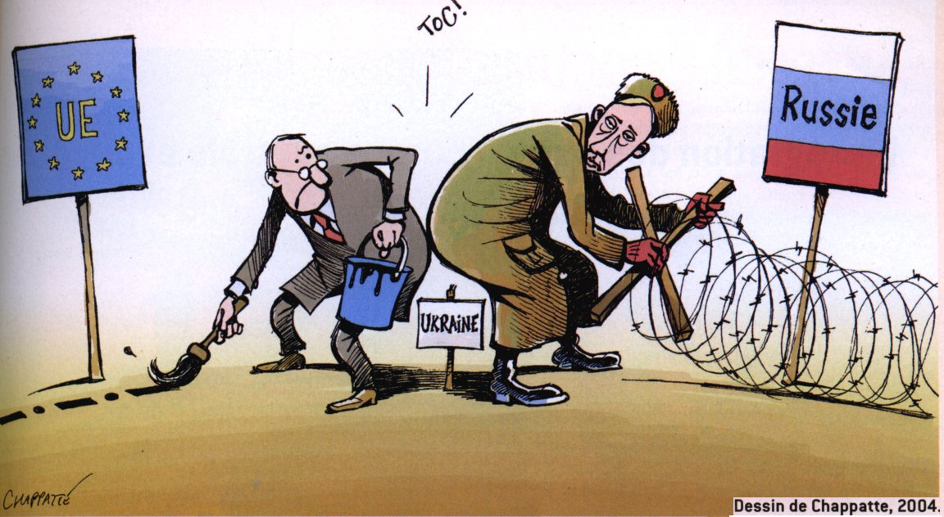
Rappel du vocabulaire clé : La notion de frontière
Quelle définition ? Partir des conceptions des élèves
« Tracer une frontière est un acte géopolitique par excellence puisqu’il s’agit de délimiter des aires d’exercice de la souveraineté, d’inscrire le politique dans l’espace. » (Michel Foucher, séminaire de 1991).

Slide 14
Rappel du vocabulaire clé : La notion de frontière
Quelle définition ? Partir des conceptions des élèves
« Tracer une frontière est un acte géopolitique par excellence puisqu’il s’agit de délimiter des aires d’exercice de la souveraineté, d’inscrire le politique dans l’espace. » (Michel Foucher, séminaire de 1991).
- 2016 -
Notion clé d’OROGENESE
Questions à se poser :
Qui a tracé la frontière ?
Quand ?
Pourquoi ?
Comment ? (Concertation ?)

Slide 15
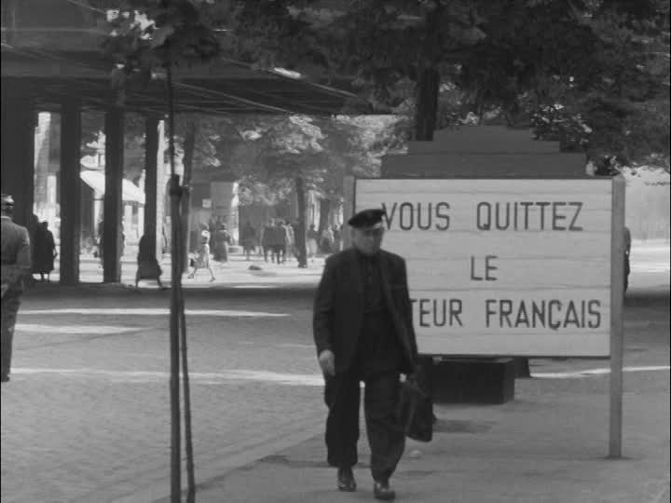
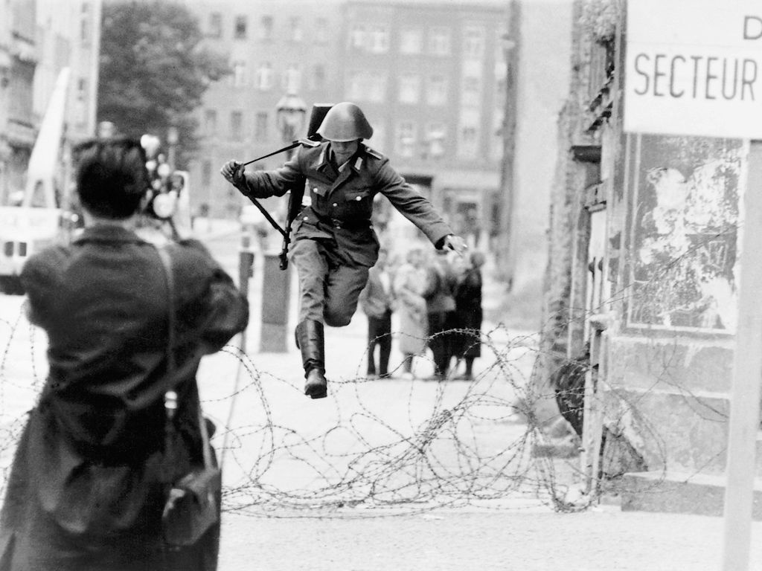
Rappel du vocabulaire clé : La notion de frontière
Ses origines :
Un tracé imposé, sans concertation des populations locales
Berlin avant 1961
Berlin depuis 1961
Seul choix possible : « Voter avec ses pieds »

Slide 16
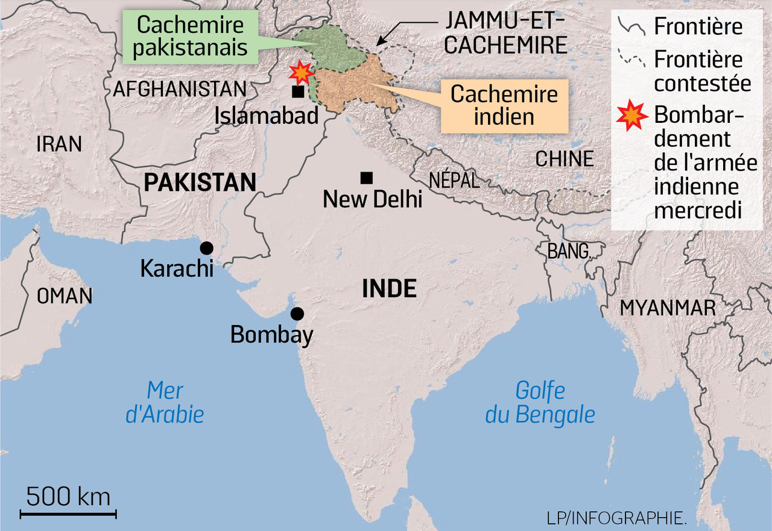
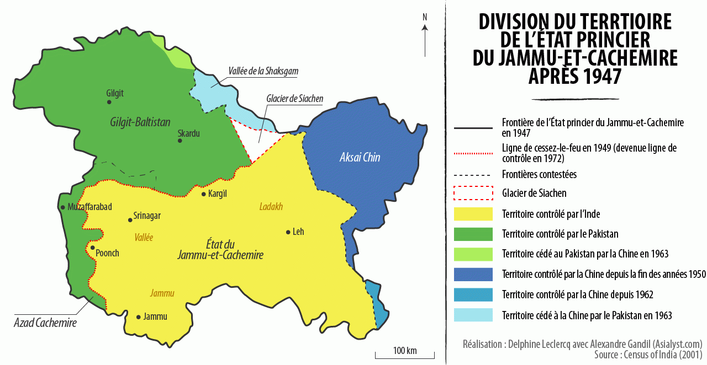
Rappel du vocabulaire clé : La notion de frontière
Ses origines :
Un tracé imposé, sans concertation des populations locales
Le cas du cachemire entre l’Inde et le Pakistan
Journal télévisé
de 2008
- 3 mm -
Notes:
Cet exemple peut également être réutilisé ou réinvesti lors du thème portant sur les religion, à travers l’exemple de l’Inde,

Slide 17
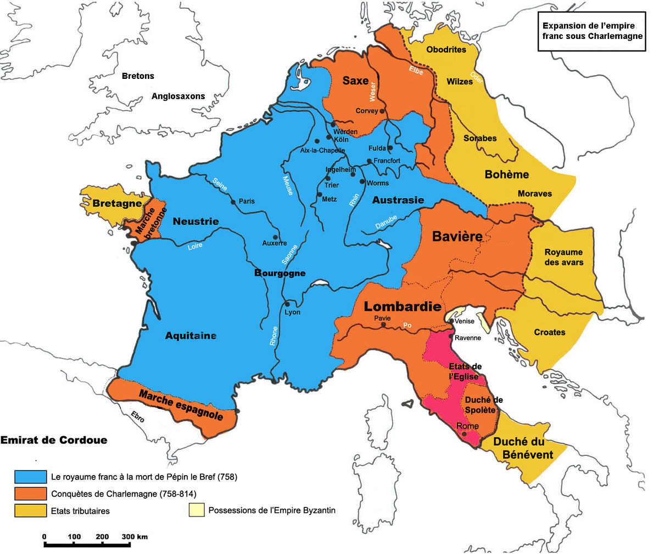
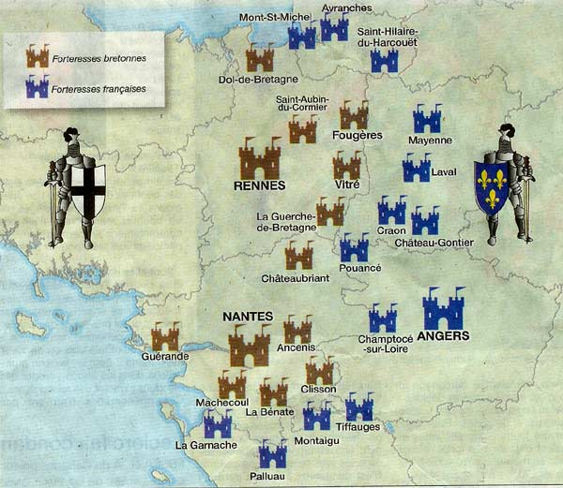
Rappel du vocabulaire clé : La notion de frontière
A quand remonte l’idée de frontière ?
Un terme né au XIIIème siècle

Slide 18
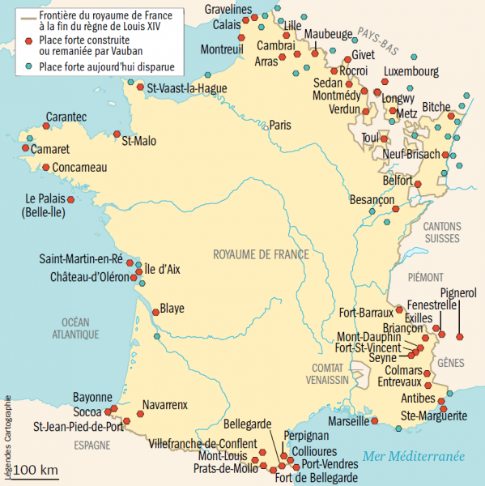
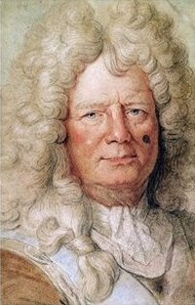
Rappel du vocabulaire clé : La notion de frontière
Les fonctions de la frontière :
Un instrument de contrôle et de domination
Maréchal Vauban

Slide 19
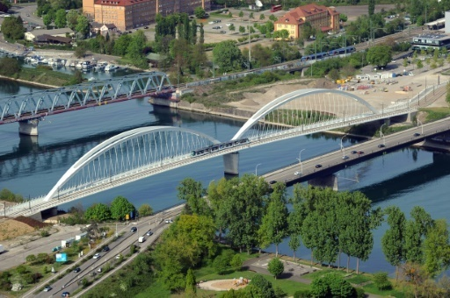
Rappel du vocabulaire clé : La notion de frontière
Les fonctions de la frontière :
Une production sociale
L’exemple de Strasbourg
Pont entre Strasbourg – Kehl ( JT de France 3 de novembre 2018) – 2 mm

Slide 20
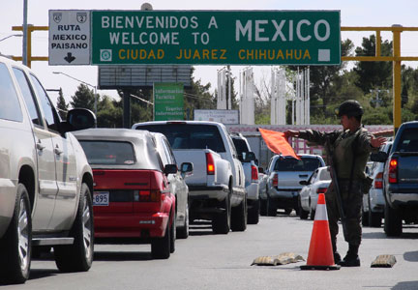
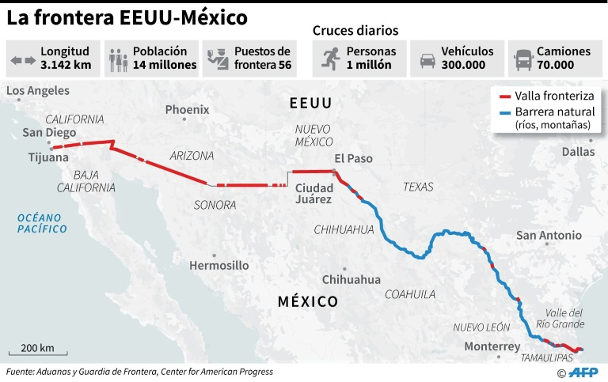
Rappel du vocabulaire clé : La notion de frontière
Les fonctions de la frontière :
Une production sociale
La plus grande zone transfrontalière au monde
L’exemple de le frontière EU- Mexique

Slide 21
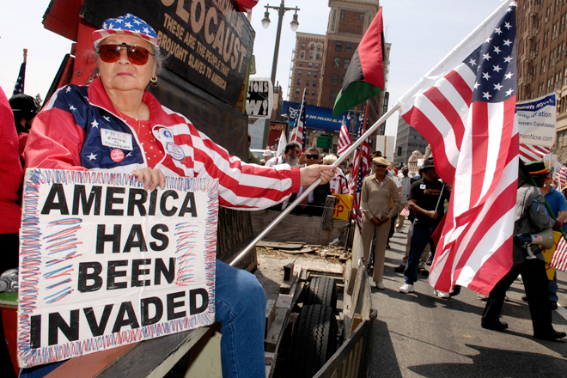
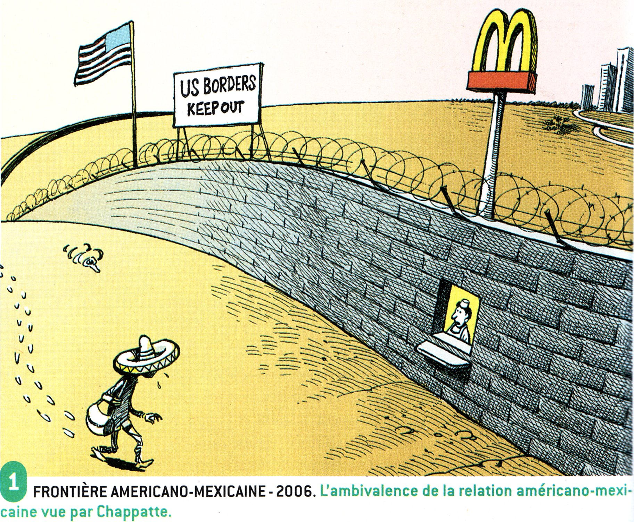
Rappel du vocabulaire clé : La notion de frontière
Les fonctions de la frontière :
Une production sociale
La plus grande zone transfrontalière au monde
L’exemple de le frontière EU- Mexique
Frontière ouverte
ou fermée ?
Notion de frontière asymétrique

Slide 22
Rappel du vocabulaire clé : La notion de frontière
Un concept central dans les discours idéologiques contemporains
Vers un effacement ou un renforcement des frontières ?

Slide 23
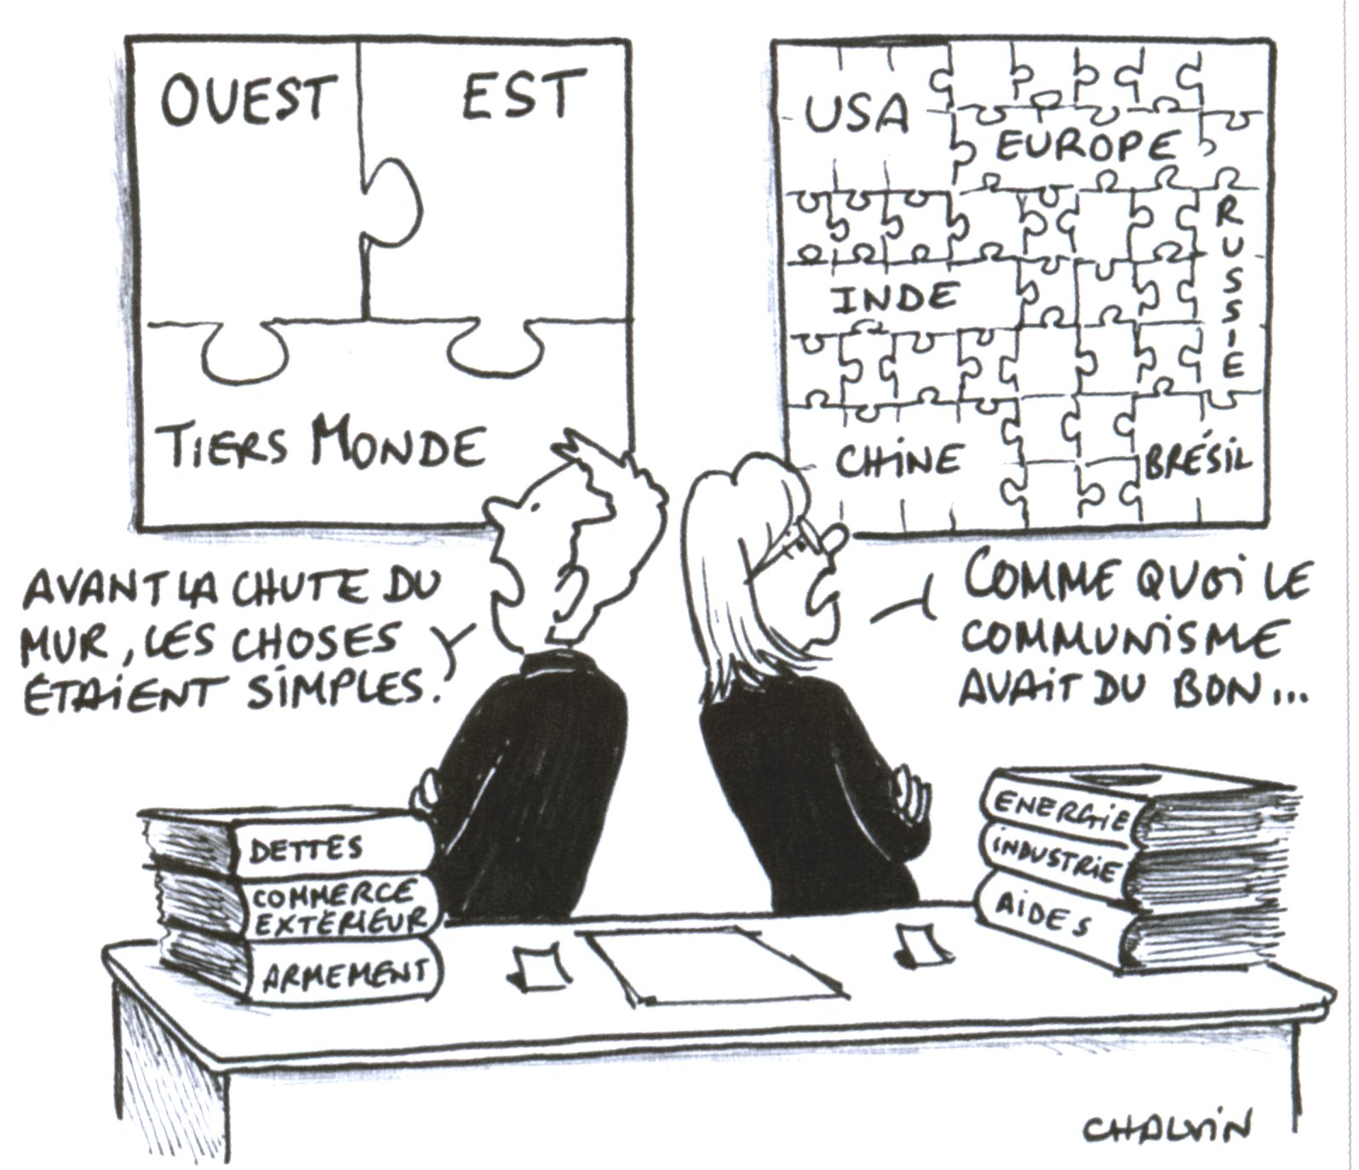
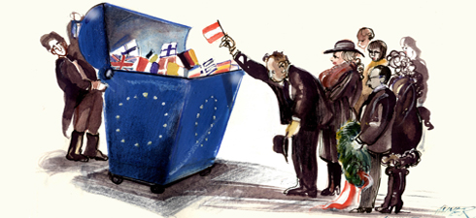
Rappel du vocabulaire clé : La notion de frontière
Des interrogations nées de la chute de l’URSS et de la création de UE
Caricature publiée dans Der Spiegel en 2012
Le monde actuel vu par le dessinateur Marc Chalvin en 2008
Vers un effacement ou un renforcement des frontières ?

Slide 24
Introduction : Des frontières de plus en plus nombreuses
Proposition de documents pour la classe

Slide 25
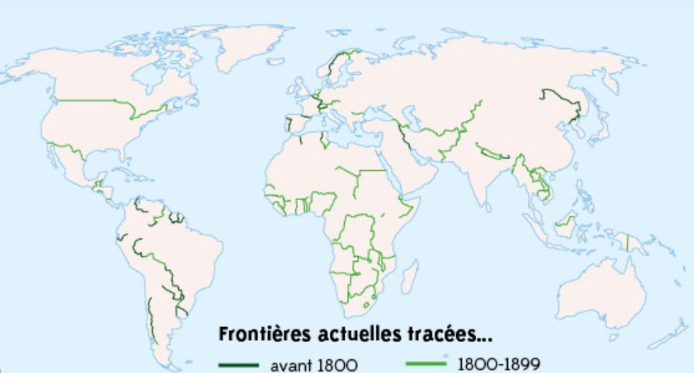
Introduction : Des frontières de plus en plus nombreuses
Une majorité de frontières récentes …

Slide 26
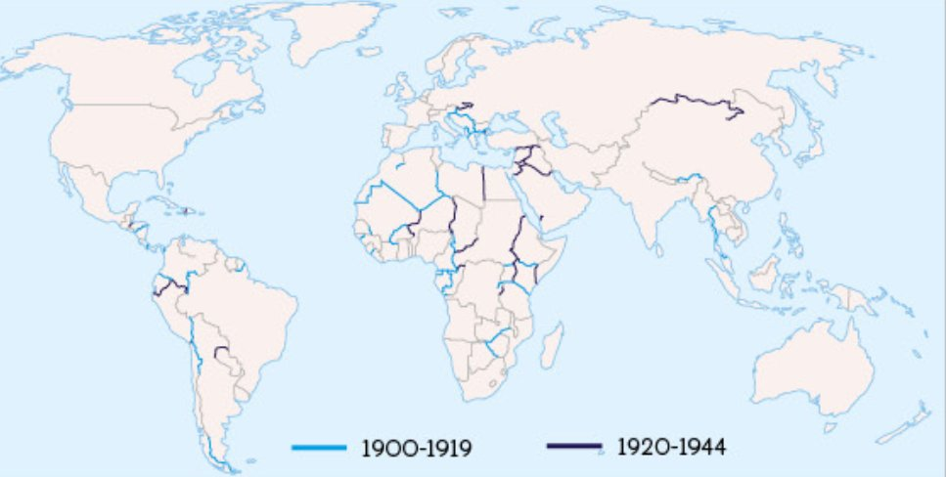
Introduction : Des frontières de plus en plus nombreuses
Une majorité de frontières récentes …
… et de plus en plus nombreuses.

Slide 27
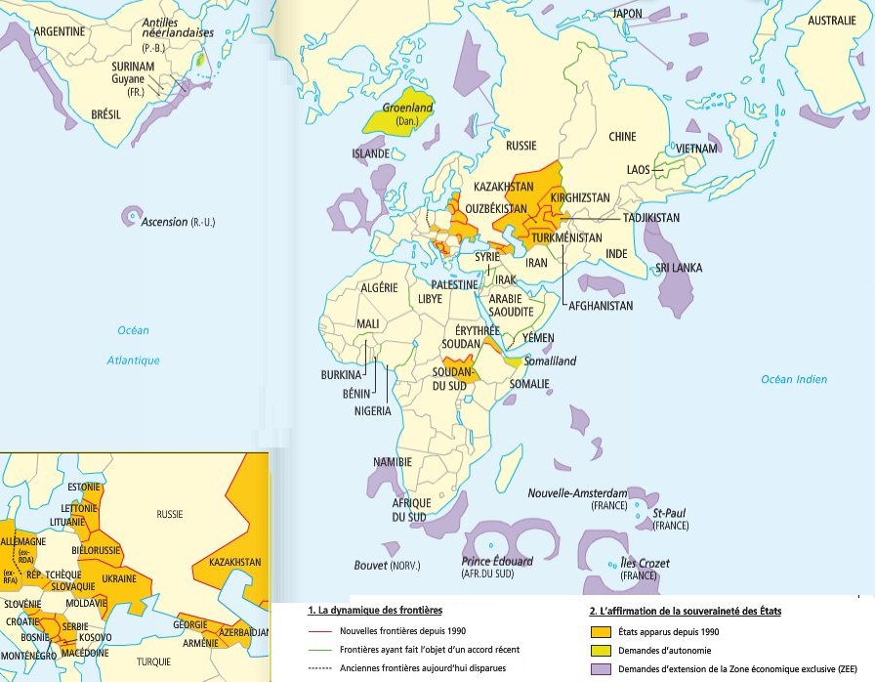
Introduction : Des frontières de plus en plus nombreuses
Une majorité de frontières récentes …
… et de plus en plus nombreuses.
Nombre d’Etats dans le monde
En 1945 | En 1975 | Aujourd’hui
51 | 156 | 194
Nouveaux États et nouvelles frontières depuis 1990

Slide 28
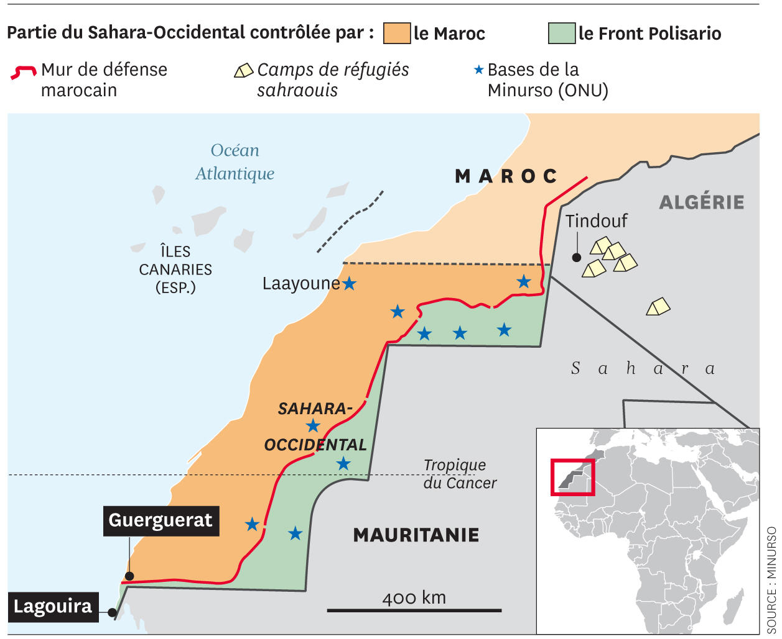
Introduction : Des frontières de plus en plus nombreuses
Une majorité de frontières récentes …
… et de plus en plus nombreuses.
Nombre d’Etats dans le monde
En 1945 | En 1975 | Aujourd’hui
51 | 156 | 194
Des frontières non reconnues internationalement …
Le Maroc occidental (1975)

Slide 29
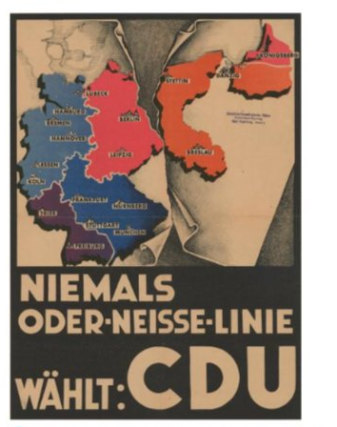
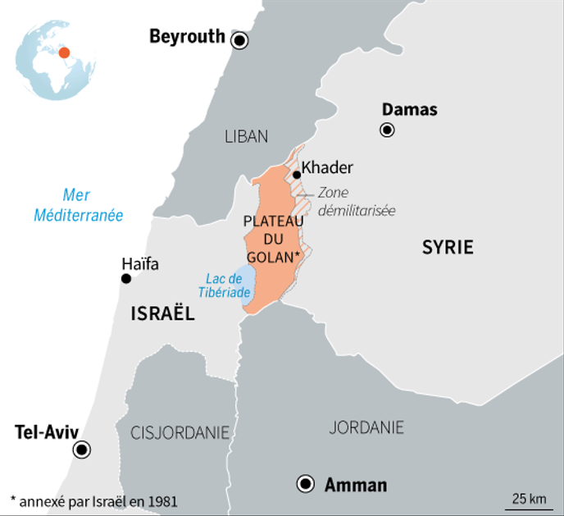
Introduction : Des frontières de plus en plus nombreuses
Une majorité de frontières récentes …
… et de plus en plus nombreuses.
Nombre d’Etats dans le monde
En 1945 | En 1975 | Aujourd’hui
51 | 156 | 194
Des frontières non reconnues internationalement …
Le Maroc occidental (1975)
RDA – RFA (1949)
La DMZ (1953)
Le plateau du Golan (1967)
… ou à l’issue d’un long processus !

Slide 30
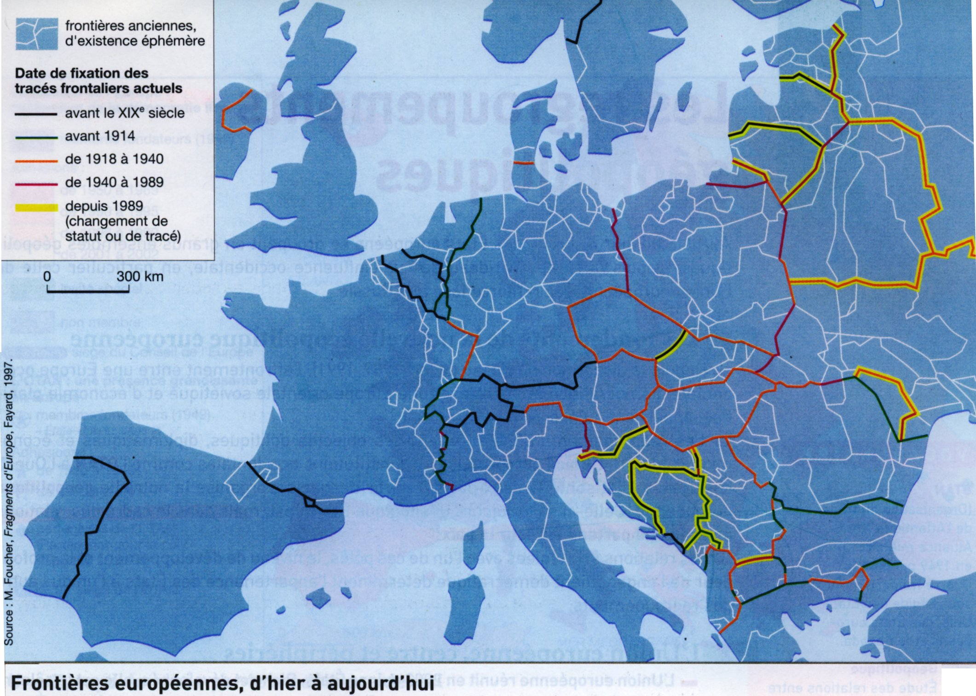
Introduction : Des frontières de plus en plus nombreuses
L’Europe, le continent le plus morcelé …

Slide 31
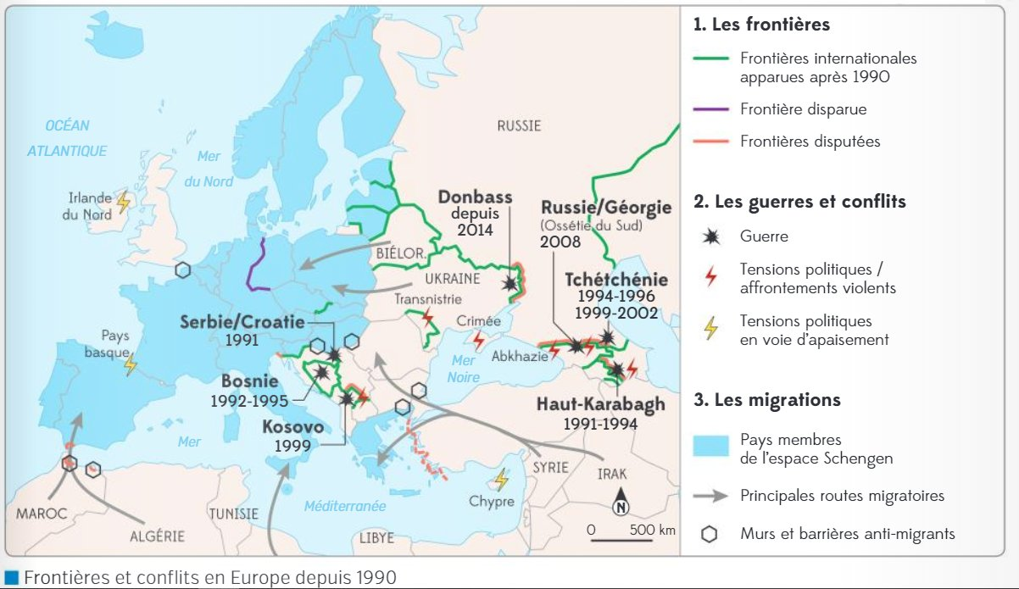
Introduction : Des frontières de plus en plus nombreuses
L’Europe, le continent le plus morcelé …
… où resurgissent des conflits frontaliers !

Slide 32
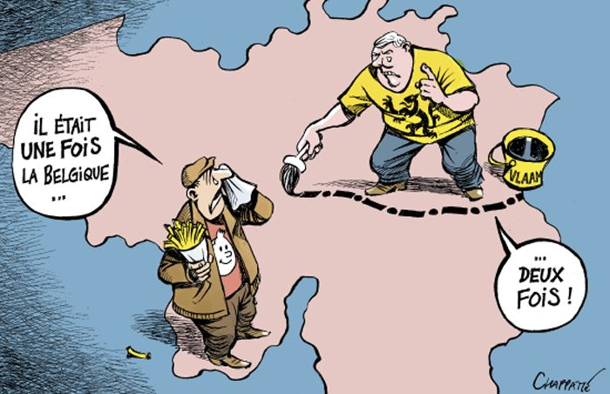
Introduction : Des frontières de plus en plus nombreuses
Des risques d’éclatement y compris en Europe de l’Ouest :
L’exemple de la Belgique

Slide 33
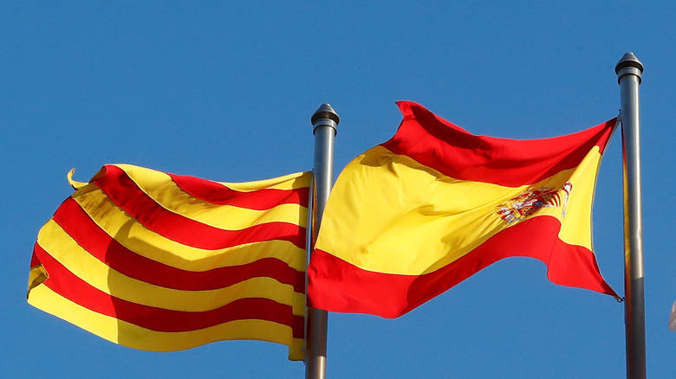
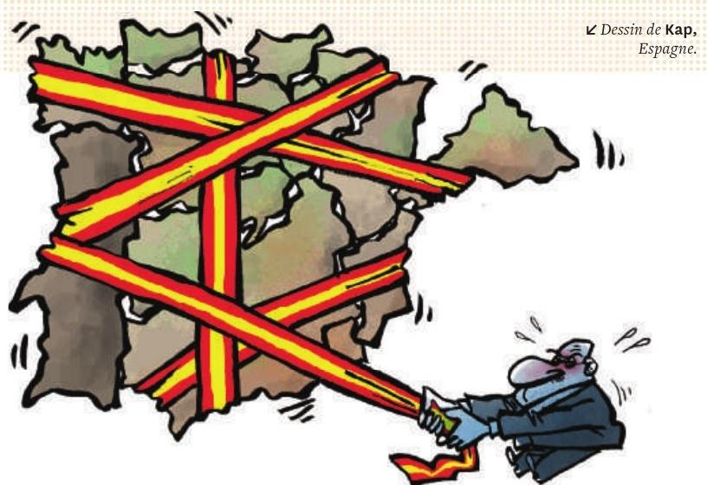
Introduction : Des frontières de plus en plus nombreuses
Des risques d’éclatement y compris en Europe de l’Ouest :
L’exemple de l’Espagne.
La notion d’État-nation…

Slide 34
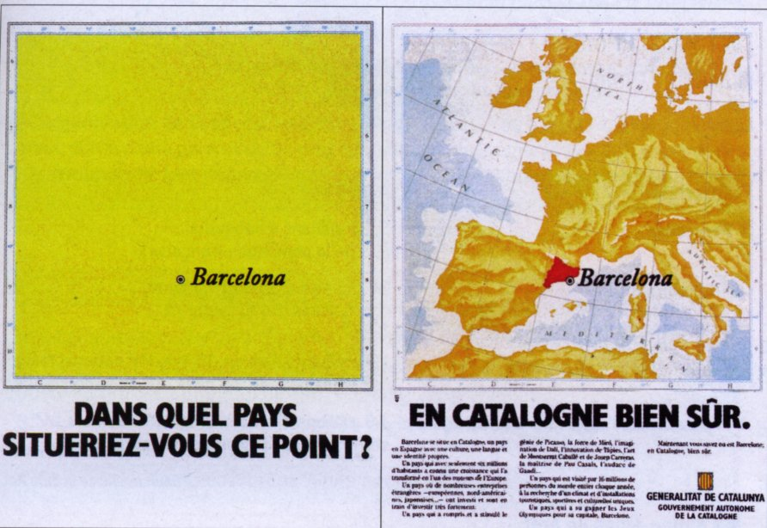
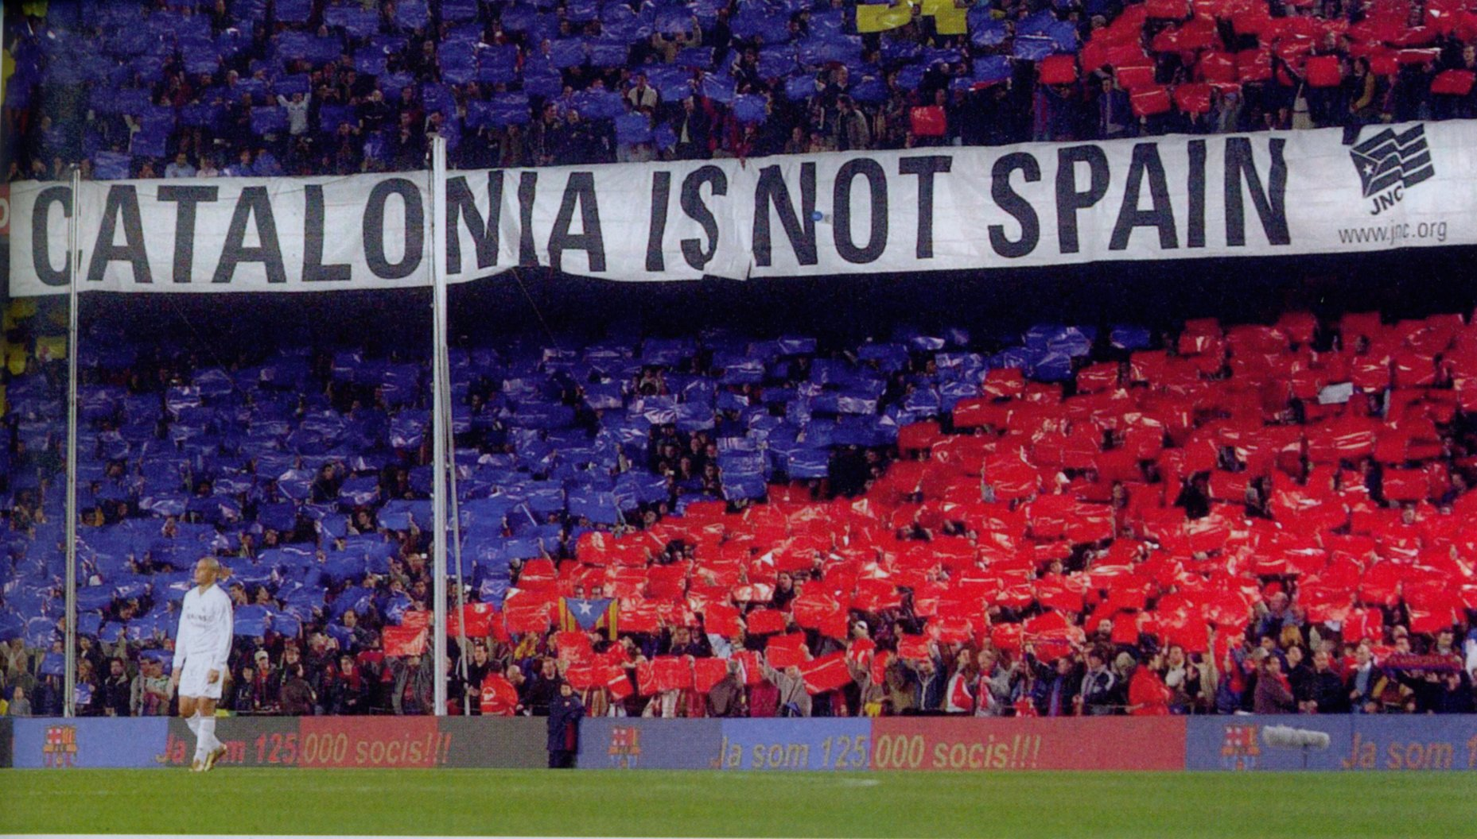
Introduction : Des frontières de plus en plus nombreuses
Des risques d’éclatement y compris en Europe de l’Ouest :
L’exemple de l’Espagne.
La notion d’État-nation…
… et de nationalisme

Slide 35
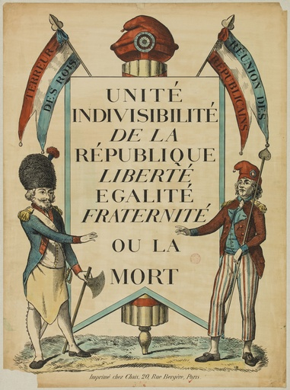
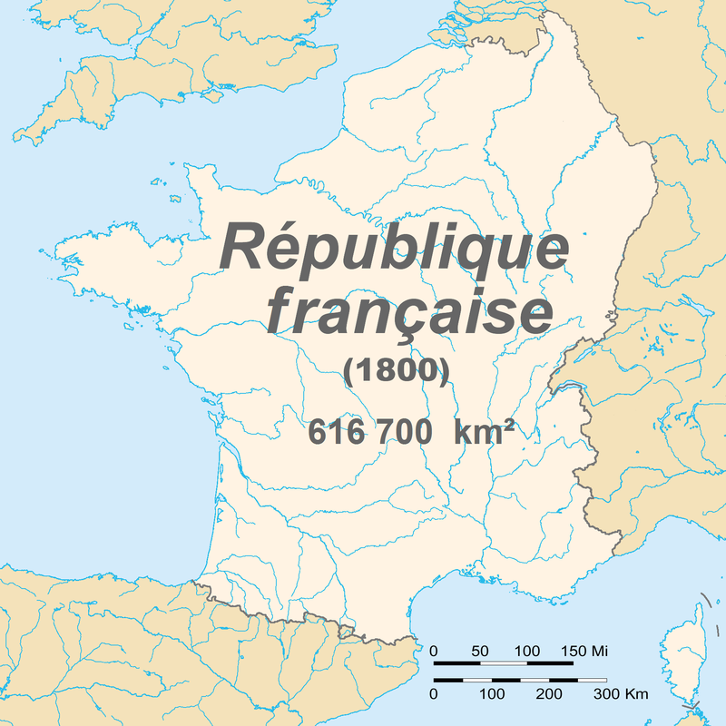
Introduction : Des frontières de plus en plus nombreuses
La notion d’État-nation et de frontières naturelles

Slide 36
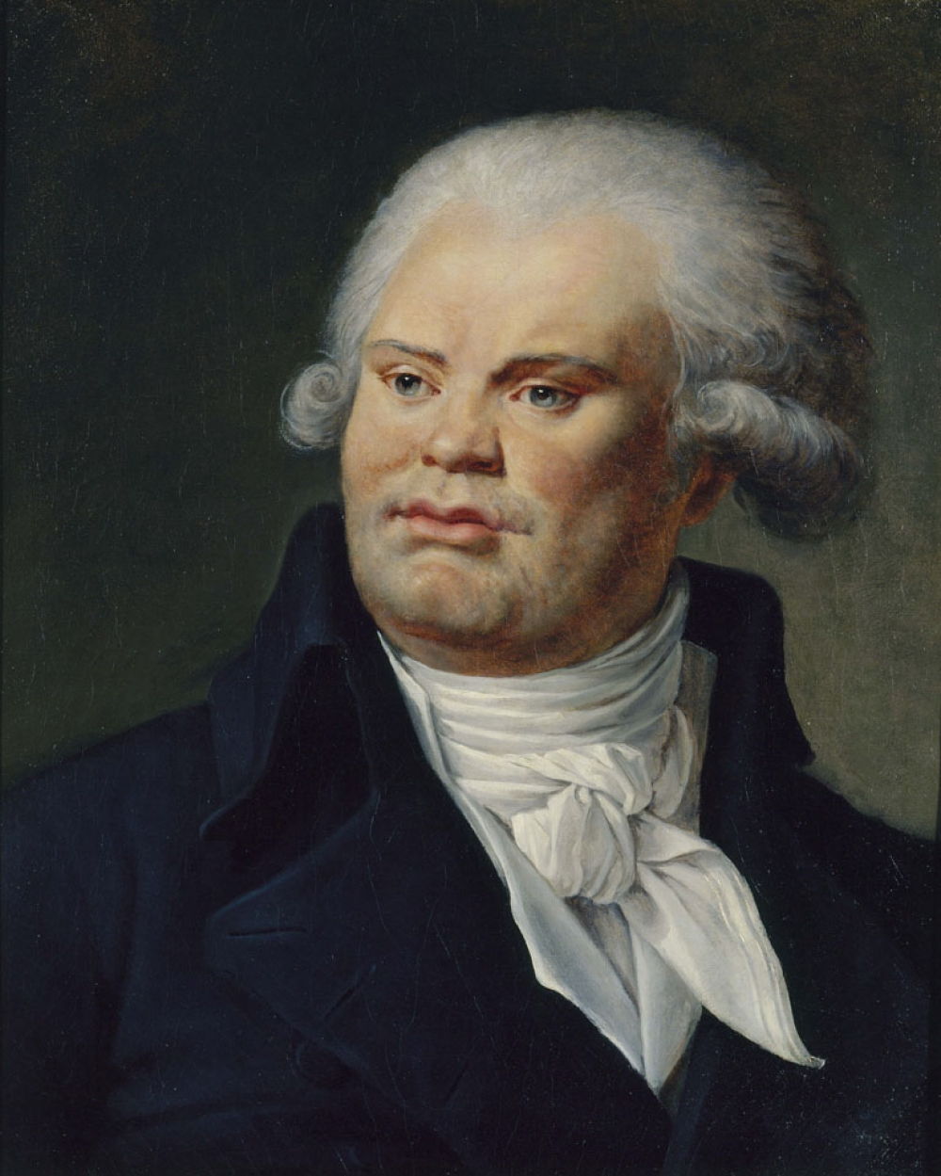
Introduction : Des frontières de plus en plus nombreuses
La notion d’État-nation et de frontières naturelles
« Les limites de la France sont marquées par la nature, nous les atteindrons des quatre coins de l'horizon, du côté du Rhin, du côté de l'Océan, du côté des Pyrénées, du côté des Alpes. Là doivent finir les bornes de notre République. »
Danton - Janvier 1793

Slide 37
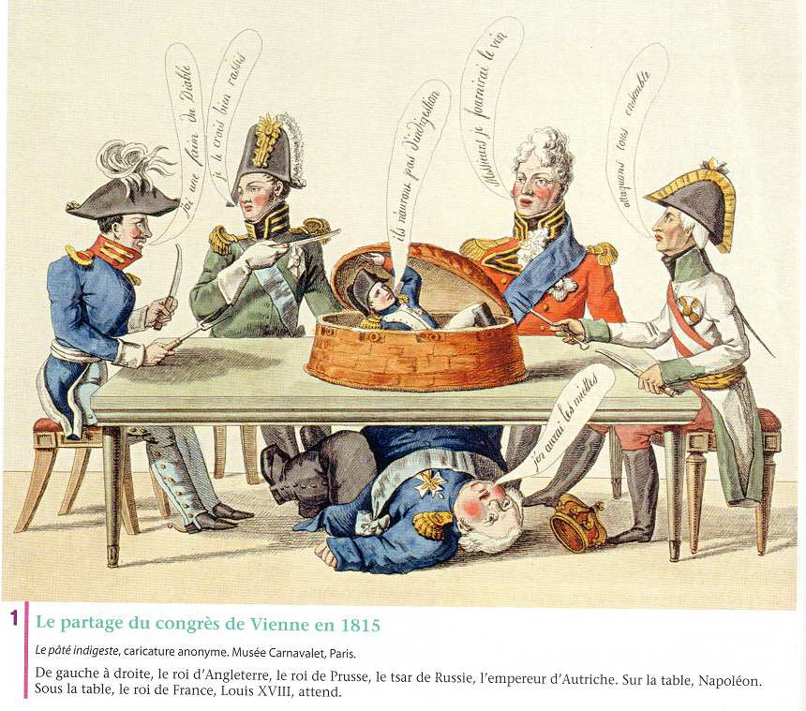
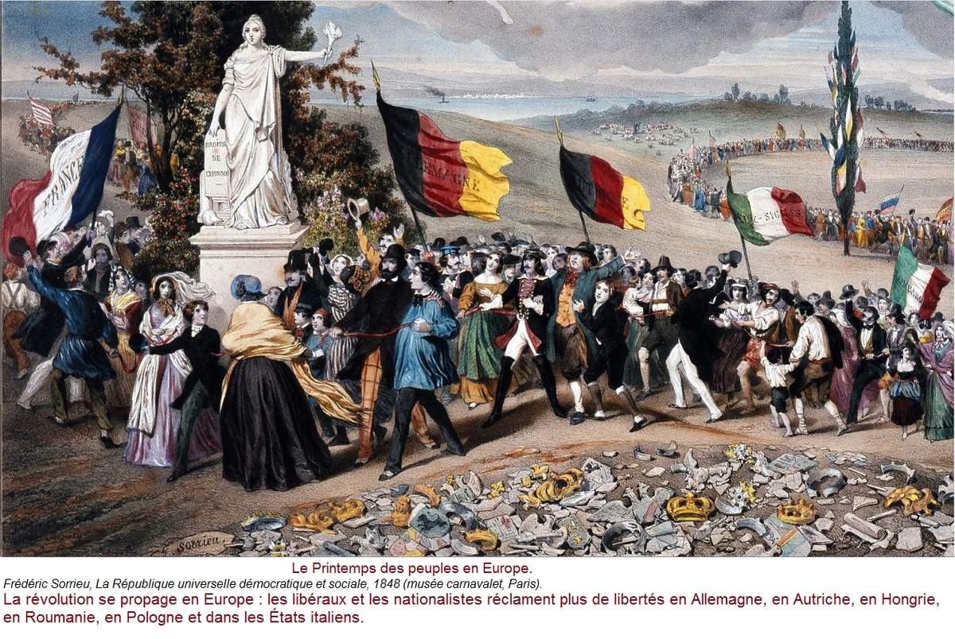
Introduction : Des frontières de plus en plus nombreuses
La notion d’État-nation et de frontières naturelles
Deux idées qui se propagent au XIXème et au XXème
Au programme du Tronc commun de 1ère
Notes:
Thème abordé dans le tronc commun de 1ère

Slide 38
Introduction : Des frontières de plus en plus nombreuses
A faire retenir aux élèves
Les frontières demeurent des enjeux majeurs et des terrains d’affrontement entre différents acteurs, et pas seulement des États.
L’espace, ce qu’il contient et incarne (ressources, populations, valeurs…), est l’objet de beaucoup de convoitises, et les délimitations, donc les frontières, restent des objets de controverses, d’oppositions et de conflits.
Toutes les frontières sont par définition artificielles !
Notes:
Fabien Guillot, universitaire à Caen a fait sa thèse sur les frontières asymétriques, 2009,

Slide 39
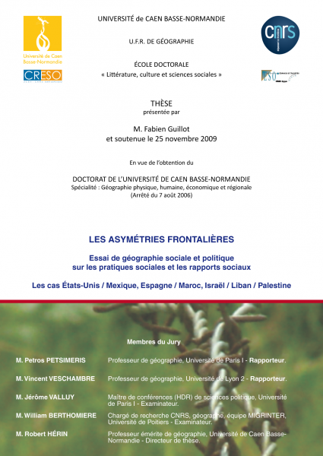
Introduction : Des frontières de plus en plus nombreuses
A faire retenir aux élèves
« En plus des facteurs « classiques » à l’origine de l’appropriation de l’espace, il est fort probable que les facteurs environnementaux, écologiques, représenteront à l’avenir des éléments à intégrer, à part entière, dans l’analyse géopolitique des conflits d’usage et d’appropriation de l’espace. »
Fabien Guillot
Toutes les frontières sont par définition artificielles !
Notes:
Fabien Guillot, universitaire à Caen a fait sa thèse sur les frontières asymétriques, 2009,

Slide 40
Axe 1 : Tracer des frontières pour se protéger
Proposition d’activités pour la classe

Slide 41
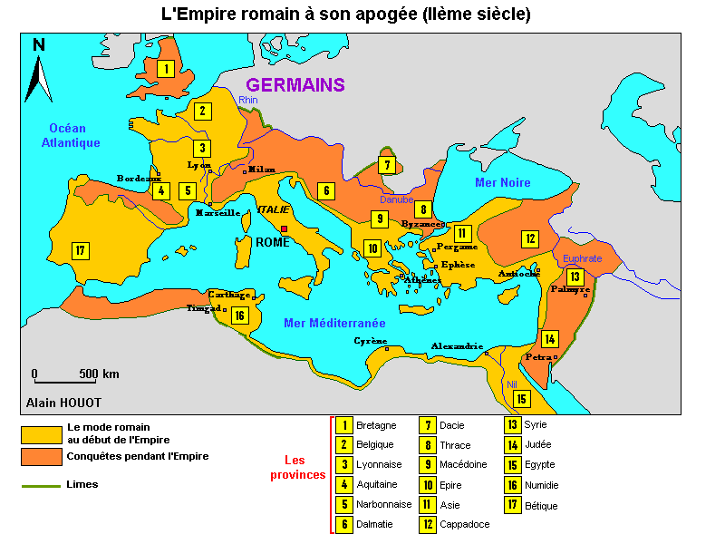
Axe 1 : Tracer des frontières pour se protéger
L’exemple du limes romain :
Notes:
Mur d’Hadrien : s’étend sur près de 120 km, construit vers 122 après JC, comporte 300 tours et est protégé par 17 camps retranchés. Des murs allant de 3 à 6 mètres de hauteur sur 2 à 6 m de large. Il fut doublé plus au Nord en 140 après JC par l’Empereur Antonin (mur d’Antonin) sur une longueur de 60 km.

Slide 42
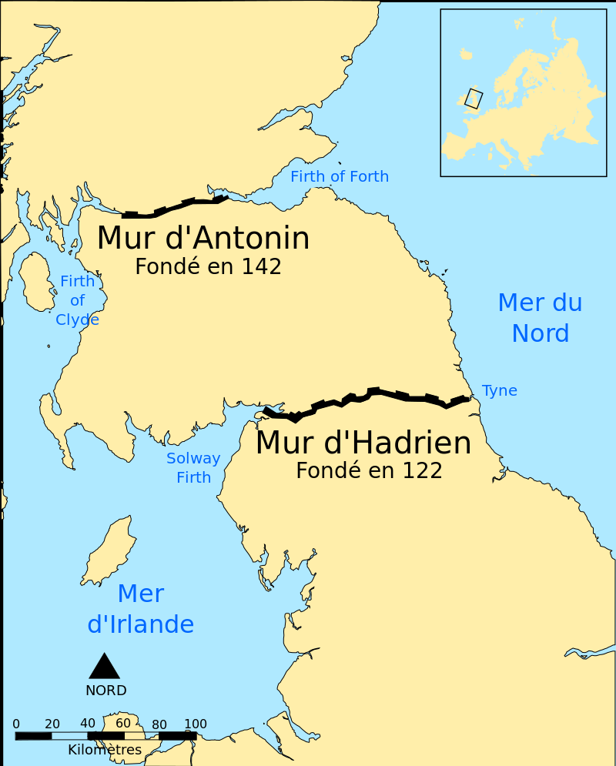
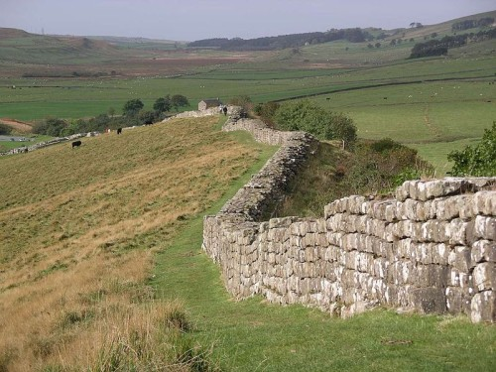
Axe 1 : Tracer des frontières pour se protéger
L’exemple du limes romain :
Le Mur d’Hadrien
Notes:
Mur d’Hadrien : s’étend sur près de 120 km, construit vers 122 après JC, comporte 300 tours et est protégé par 17 camps retranchés. Des murs allant de 3 à 6 mètres de hauteur sur 2 à 6 m de large. Il fut doublé plus au Nord en 140 après JC par l’Empereur Antonin (mur d’Antonin) sur une longueur de 60 km.

Slide 43
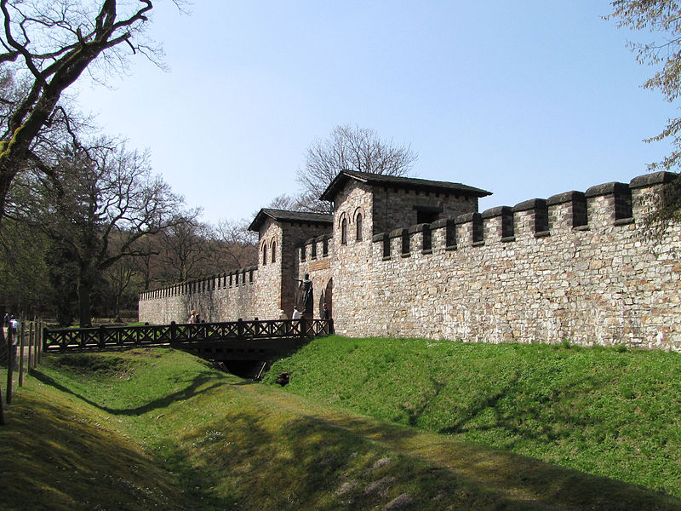
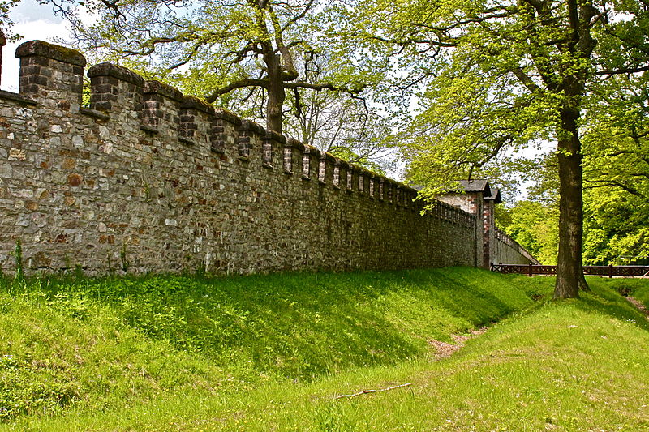
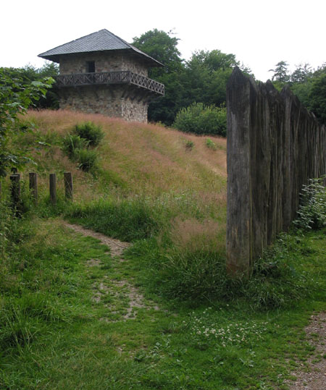
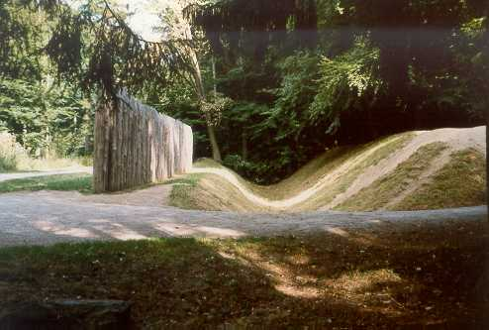
Axe 1 : Tracer des frontières pour se protéger
L’exemple du limes romain :
Vestiges du limes rhénan et reconstitutions contemporaines

Slide 44
Axe 1 : Tracer des frontières pour se protéger
L’exemple du limes romain :
Montage (8 mm)
Questionnaire pour les élèves + corrigé .

Slide 45
Axe 1 : Tracer des frontières pour se protéger
L’exemple du limes romain :
A faire retenir aux élèves
Le limes rhénan est une frontière fortifiée édifiée au 1er siècle (apogée) et qui s’étendait sur plus de 500 km entre le Rhin et le Danube afin de se protéger des peuples considérés comme barbares et dangereux. Il était constitué de plus de 900 tours de guet et de 60 places fortes.
Néanmoins, les Germains traversaient fréquemment le limes pour piller les provinces romaines puis se retiraient une fois leurs raids accomplis.
Leur installation définitive au IVème siècle et Vème siècle dans l’Empire marque ainsi les limites puis l’échec du limes rhénan.

Slide 46
Axe 1 : Tracer des frontières pour se protéger
L’exemple de la frontière EU / Mexique :
L’exemple d’une frontière asymétrique
Quelques rappels préalables pour l’enseignant
(combattre les préjugés des élèves)

Slide 47
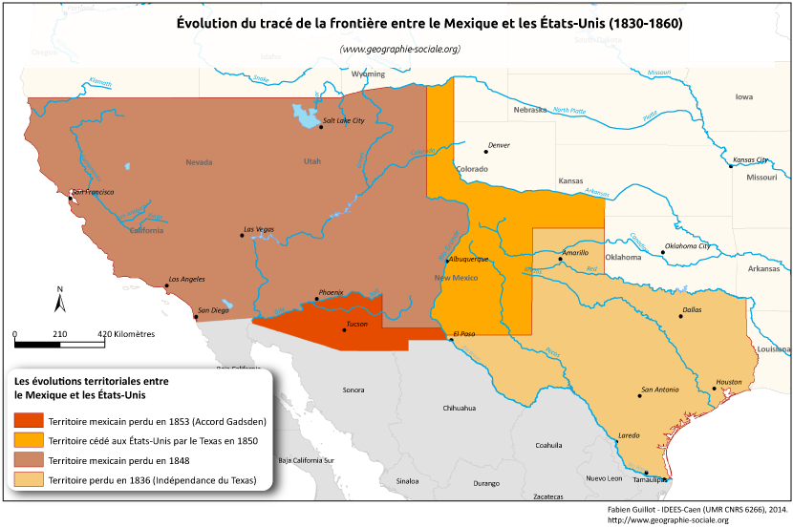
Axe 1 : Tracer des frontières pour se protéger
L’exemple de la frontière EU / Mexique :
L’exemple d’une frontière asymétrique
Un espace transfrontalier ancien

Slide 48
Axe 1 : Tracer des frontières pour se protéger
L’exemple de la frontière EU / Mexique :
L’exemple d’une frontière asymétrique
Une immigration clandestine à partir de 1965 et qui devient de plus en plus importante dans les années 80-90.

Slide 49
Axe 1 : Tracer des frontières pour se protéger
L’exemple de la frontière EU / Mexique :
Vers une frontière hermétique depuis les années 90 (Operation Gatekeeper)

Slide 50
Axe 1 : Tracer des frontières pour se protéger
L’exemple de la frontière EU / Mexique :
L’exemple d’une frontière asymétrique
Essor des Maquiladoras :
Une conséquence de la fin des accords bilatéraux de 1965, mais un phénomène en perte de vitesse.

Slide 51
Axe 1 : Tracer des frontières pour se protéger
L’exemple de la frontière EU / Mexique :
L’exemple d’une frontière asymétrique
ALENA :
Un dynamisme transfrontalier qui ne profiterait qu’au Mexique ?

Slide 52
Axe 1 : Tracer des frontières pour se protéger
L’exemple de la frontière EU / Mexique :
L’exemple d’une frontière asymétrique
ALENA :
Un dynamisme transfrontalier qui ne profiterait qu’au Mexique ?
Manifestation du 1 mai 2006 : Le grand boycott

Slide 53
Axe 1 : Tracer des frontières pour se protéger
L’exemple de la frontière EU / Mexique :
L’exemple d’une frontière asymétrique
Activité N°1 : Le dessous des cartes (9mm)
Travail en autonomie réalisé par tous les élèves
(Devoir maison)
Objectifs à découvrir
Découvrir une région transfrontalière très active depuis longtemps
Une frontière qui s’est déplacée au 19ème vers le Sud, ancien territoire hispanique !
Une frontière linguistique et culturelle qui s’estompe (Mexamérique)
Un dynamisme renforcé avec ALENA mais des peurs et des craintes des deux cotés
“Pauvre Mexique si loin de Dieu et si près des États Unis ” Porfirio Díaz vers 1900

Slide 54
Axe 1 : Tracer des frontières pour se protéger
L’exemple de la frontière EU / Mexique :
L’exemple d’une frontière asymétrique
Activité N°2 : Les enjeux d’une frontière (16mm)
Exposé oral à partir d’un support vidéo et d’un questionnaire ou Support vidéo pour le cours
(Cinq études de cas)
Objectifs à découvrir
Découvrir une région transfrontalière très active depuis longtemps
Une frontière qui s’est déplacée au 19ème vers le Sud, ancien territoire hispanique !
Une frontière linguistique et culturelle qui s’estompe (Mexamérique)
Un dynamisme renforcé avec ALENA mais des peurs et des craintes des deux cotés
“Pauvre Mexique si loin de Dieu et si près des États Unis ” Porfirio Díaz vers 1900

Slide 55
Axe 1 : Tracer des frontières pour se protéger
L’exemple de la frontière EU / Mexique :
L’exemple d’une frontière asymétrique
A retenir : Schéma des villes jumelles de la Mexamerique

Slide 56
Schéma des Twins Cities de la Mexamerique
États-Unis
(Californie / Texas / Nouveau Mexique / Arizona)
San Diego
El Paso
Laredo
Rio grande
Tijuana
Ciudad Juarez
Nuevo Laredo
Légende :
Mexique
Travailleurs transfrontaliers
Touristes, retraités
Colonias, quartiers d’habitat précaire pour les travailleurs

Slide 57
Axe 1 : Tracer des frontières pour se protéger
L’exemple de la frontière EU / Mexique :
Hispanisation du Nord ou américanisation du Sud ?
- L’obésité au Mexique -
Clip de l’élection présidentielle de 2008
Clip de l’élection présidentielle de 2012
Notes:
Le Mexique est le pays le plus atteint par l'épidémie mondiale d'obésité : 70 % de la population adulte a un surpoids ou est obèse. Le taux d'obésité infantile est de 31 %, le plus élevé au monde. Les Mexicains consomment en moyenne 163 litres de boissons sucrées par année, Le Mexique est le premier pays au monde pour la consommation annuelle par habitant de Coca-Cola, avec une moyenne de 105,9 litres par personne.

Slide 58
Axe 1 : Tracer des frontières pour se protéger
L’exemple de la frontière EU / Mexique :
Hispanisation du Nord ou américanisation du Sud ?

Slide 59
Axe 1 : Tracer des frontières pour se protéger
L’exemple de la frontière EU / Mexique :
Documents complémentaires
La peur d’une invasion et de la perte d’identité chez certains Américains
JT de février 2017
Réaction des FTN à Trump

Slide 60
Axe 1 : Tracer des frontières pour se protéger
L’exemple de la frontière EU / Mexique :
Documents complémentaires
Une barrière imposée par le Nord …
Ville jumelle de Nogales
Mur dans le désert de Sonora

Slide 61
Axe 1 : Tracer des frontières pour se protéger
L’exemple de la frontière EU / Mexique :
Documents complémentaires
Une barrière imposée par le Nord …
… mais contournée par le Sud !
Au péril de leur vie.
Clandestins, los alambristas
Clandestins, las espaldas mojadas

Slide 62
Axe 1 : Tracer des frontières pour se protéger
L’exemple de la frontière EU / Mexique :
Documents complémentaires
Une barrière imposée par le Nord …
… mais contournée par le Sud !
En dépit des mesures dissuasives anti migrants

Slide 63
Axe 1 : Tracer des frontières pour se protéger
L’exemple de la frontière EU / Mexique :
Documents complémentaires
Juin 2018 :
La Bestia
Nov 2018 :
La peur de l’invasion (1)
Nov 2018 :
La peur de l’invasion (2)
Janv 2019 :
Le mur de Trump

Slide 64
Axe 1 : Tracer des frontières pour se protéger
L’exemple de la frontière EU / Mexique :
Trois idées fortes à faire retenir aux élèves :
Une frontière entre de deux États mais aussi entre le Nord et le Sud.
Une frontière économique devenue un enjeu migratoire.
Très forte interdépendance des deux territoires, région transfrontalière en formation.

Slide 65
Axe 1 : Tracer des frontières pour se protéger
L’exemple de la frontière EU / Mexique :
Pour aller plus loin

Slide 66
Axe 1 : Tracer des frontières pour se protéger
L’exemple de la frontière EU / Mexique :
Pour aller plus loin
Activités pour les élèves (transdisciplinaires)

Slide 67
Axe 2 : Les frontières en débat
Les frontières maritimes :

Slide 68
Axe 2 : Les frontières en débat
Les frontières maritimes :
Faire découvrir la notion de frontières maritimes et ses conséquences
Montage vidéo 1 (6mm) :
Des frontières sous l’océan + Questionnaire
Élaboration d’un schéma
Les conflits frontaliers du Golfe de Guinée

Slide 69
Axe 2 : Les frontières en débat
Les frontières maritimes :
L’intérêt stratégique et économique des ZEE
Montage vidéo 2 (2mm) :
L’exemple de la Nouvelle Calédonie pour la France
Montage vidéo 3 (2mm) :
Les conséquences du Brexit pour les pécheurs français

Slide 70
Axe 2 : Les frontières en débat
Les frontières maritimes :
Les enjeux de la haute mer : patrimoine commun ou territoires de liberté ?
Montage vidéo 4 (2mm) : A qui appartient la haute mer ?
Menace sur l’environnement, nécessité d’une législation supranationale.

Slide 71
Axe 2 : Les frontières en débat
Les frontières maritimes :
Les enjeux et les tensions liées aux frontières maritimes
Montage vidéo 5 (2mm) :
Les Iles Senkaku (2012)
Montage vidéo 6 et 7 (4 + 2 mm) :
Enjeux de l'Arctique russe (2012) et risque de tensions internationales (2018)

Slide 72
Objet de travail conclusif : Les frontières de l’UE
L’espace Schengen : un espace ouvert ou une forteresse ?

Slide 73
Objet de travail conclusif : Les frontières de l’UE
L’espace Schengen : un espace ouvert ou une forteresse ?

Slide 74
Objet de travail conclusif : Les frontières de l’UE
L’espace Schengen : un espace ouvert ou une forteresse ?
Découvrir ce qu’est la libre circulation des personnes et pourquoi elle fut adoptée
Infographie vidéo 1 (4mm) :
La libre circulation des personnes
Questionnaire pour les élèves
Vidéo 1bis (3mm) :
La frontière orientale de l’UE

Slide 75
Objet de travail conclusif : Les frontières de l’UE
L’espace Schengen : un espace ouvert ou une forteresse ?
Découvrir un exemple concret de frontière extérieure : Melilla et Ceuta
Quelques rappels préalables pour l’enseignant

Slide 76
Objet de travail conclusif : Les frontières de l’UE
L’espace Schengen : un espace ouvert ou une forteresse ?
Découvrir un exemple concret de frontière extérieure : Melilla et Ceuta
Vidéo 2 : La forteresse de Melilla Questionnaire pour les élèves

Slide 77
Objet de travail conclusif : Les frontières de l’UE
L’espace Schengen : un espace ouvert ou une forteresse ?
Découvrir comment l’UE protège ses frontières et ses conséquences
Vidéo 3 : L’enfer des migrants
Questionnaire pour les élèves

Slide 78
Objet de travail conclusif : Les frontières de l’UE
L’espace Schengen : un espace ouvert ou une forteresse ?
Deux idées fortes à faire retenir aux élèves :
En dépit de moyens techniques et des sommes importantes dépensées, le nombre de tentatives de franchissements illégaux ne cesse de croitre.
L’Europe demeure un espoir de vie meilleure pour de nombreux subsahariens, malgré les dangers qu’ils encourent.
+ Schéma de la frontière sud de l’UE

Slide 79
Schéma de la frontière sud de l’UE
Notes:
La Méditerranée, le tombeau de nombreux migrants; La frontière devenue la plus meurtrière au monde !

Slide 80
Schéma de la frontière sud de l’UE
FRANCE
ITALIE
Méditerranée
PORTUGAL
ESPAGNE
GRECE
Détroit de Gibraltar
14 km
ALGERIE
TUNISIE
MAROC
LYBIE

Slide 81
Schéma de la frontière sud de l’UE
FRANCE
ITALIE
Corse
Méditerranée
PORTUGAL
Baléares
Sardaigne
ESPAGNE
Sicile
GRECE
Détroit de Gibraltar
14 km
Lampedusa
ALGERIE
TUNISIE
MAROC
LYBIE
Notes:
La Méditerranée, le tombeau de nombreux migrants; La frontière devenue la plus meurtrière au monde !

Slide 82
Schéma de la frontière sud de l’UE
L’espace Schengen
FRANCE
ITALIE
Corse
Méditerranée
PORTUGAL
Baléares
Sardaigne
ESPAGNE
Sicile
GRECE
Détroit de Gibraltar
14 km
Lampedusa
ALGERIE
TUNISIE
MAROC
LYBIE
Notes:
La Méditerranée, le tombeau de nombreux migrants; La frontière devenue la plus meurtrière au monde !

Slide 83
Schéma de la frontière sud de l’UE
Enclave espagnole en Afrique. Ancienne porte d’entrée en Europe mais de plus en plus fermée à l’immigration
FRANCE
ITALIE
Corse
Méditerranée
PORTUGAL
Baléares
Sardaigne
ESPAGNE
Sicile
GRECE
Détroit de Gibraltar
14 km
Ceuta
Melilla
Lampedusa
ALGERIE
TUNISIE
MAROC
LYBIE
Notes:
La Méditerranée, le tombeau de nombreux migrants; La frontière devenue la plus meurtrière au monde !

Slide 84
Schéma de la frontière sud de l’UE
Zones de départ de l’immigration clandestine vers l’UE
FRANCE
ITALIE
Corse
Méditerranée
PORTUGAL
Baléares
Sardaigne
ESPAGNE
Sicile
GRECE
Détroit de Gibraltar
14 km
Ceuta
Melilla
Lampedusa
ALGERIE
TUNISIE
MAROC
LYBIE
Notes:
La Méditerranée, le tombeau de nombreux migrants; La frontière devenue la plus meurtrière au monde !

Slide 85
Schéma de la frontière sud de l’UE
Principaux flux migratoires clandestins
FRANCE
ITALIE
Corse
Méditerranée
PORTUGAL
Baléares
Sardaigne
ESPAGNE
Sicile
GRECE
Détroit de Gibraltar
14 km
Ceuta
Melilla
Lampedusa
Moyen orient
ALGERIE
TUNISIE
MAROC
LYBIE
Afrique subsaharienne
Notes:
Les pays du Maghreb sont essentiellement des zones de transit.

Slide 86
Schéma de la frontière sud de l’UE
Dispositif de lutte contre l’immigration clandestine
(Patrouilles maritimes, radars…)
FRANCE
ITALIE
Corse
Méditerranée
PORTUGAL
Baléares
Sardaigne
ESPAGNE
Sicile
GRECE
Détroit de Gibraltar
14 km
Ceuta
Melilla
Lampedusa
Moyen orient
ALGERIE
TUNISIE
MAROC
LYBIE
Afrique subsaharienne
Notes:
Les pays du Maghreb sont essentiellement des zones de transit

Slide 87
Schéma de la frontière sud de l’UE
Camps de rétention pour migrants
FRANCE
Campements informels de clandestins
ITALIE
Corse
Méditerranée
PORTUGAL
Baléares
Sardaigne
ESPAGNE
Sicile
GRECE
Détroit de Gibraltar
14 km
Ceuta
Melilla
Lampedusa
Moyen orient
ALGERIE
TUNISIE
MAROC
LYBIE
Afrique subsaharienne
Notes:
Les pays du Maghreb sont essentiellement des zones de transit.

Slide 88
Objet de travail conclusif : Les frontières de l’UE
L’espace Schengen : un espace ouvert ou une forteresse ?
La crise migratoire de 2015 et les autres portes d’entrée de l’Europe
Pateras
Notes:
La Méditerranée, le tombeau de nombreux migrants; La frontière devenue la plus meurtrière au monde !

Slide 89
Objet de travail conclusif : Les frontières de l’UE
L’espace Schengen : un espace ouvert ou une forteresse ?
La crise migratoire de 2015 et les autres portes d’entrée de l’Europe
Vidéo 4 : Une passoire ou non ?
Notes:
La Méditerranée, le tombeau de nombreux migrants; La frontière devenue la plus meurtrière au monde !

Slide 90
Objet de travail conclusif : Les frontières de l’UE
L’espace Schengen : un espace ouvert ou une forteresse ?
Pour aller plus loin
Activités pour les élèves, proposées par Amnesty International (transdisciplinaires)

Slide 91
FIN

